Slide 1
МИНИСТЕРСТВО ОБРАЗОВАНИЯ И НАУКИ РОССИЙСКОЙ ФЕДЕРАЦИИ
ФЕДЕРАЛЬНОЕ ГОСУДАРСТВЕННОЕ БЮДЖЕТНОЕ ОБРАЗОВАТЕЛЬНОЕ
УЧРЕЖДЕНИЕ ВЫСШЕГО ОБРАЗОВАНИЯ
«РОСТОВСКИЙ ГОСУДАРСТВЕННЫЙ ЭКОНОМИЧЕСКИЙ УНИВЕРСИТЕТ (РИНХ)»
ЮРИДИЧЕСКИЙ ФАКУЛЬТЕТ
КАФЕДРА СУДЕБНОЙ ЭКСПЕРТИЗЫ И КРИМИНАЛИСТИКИ
ИНФОРМАЦИОННЫЙ МАТЕРИАЛ
«ОРГАНИЗАЦИЯ И ПРОИЗВОДСТВО ОСМОТРА АВТОТРАНСПОРТНОГО СРЕДСТВА, УЧАСТВОВАВШЕГО В ДОРОЖНО-ТРАНСПОРТНОМ ПРОИСШЕСТВИИ»

Slide 2
ПЛАН:

Slide 3
ЦЕЛИ ОСМОТРА АВТОТРАНСПОРТНОГО СРЕДСТВА,
УЧАСТВОВАВШЕГО В ДТП

Slide 4
УЧАСТНИКИ ОСМОТРА АВТОТРАНСПОРТНОГО СРЕДСТВА
СПЕЦИАЛИСТ-АВТОТЕХНИК

Slide 5
АЛГОРИТМ ОСМОТРА АВТОТРАНСПОРТНОГО СРЕДСТВА

Slide 7
ВИДЫ СЛЕДОВ НА КУЗОВЕ ТРАНСПОРТНОГО СРЕДСТВА

Slide 8
ВИДЫ СЛЕДОВ НА КУЗОВЕ ТРАНСПОРТНОГО СРЕДСТВА

Slide 9
СЛЕДЫ НА ТРАНСПОРТНОМ СРЕДСТВЕ

Slide 10
СЛЕДЫ НА ТРАНСПОРТНОМ СРЕДСТВЕ

Slide 11
СЛЕДЫ НА ТРАНСПОРТНОМ СРЕДСТВЕ

Slide 12
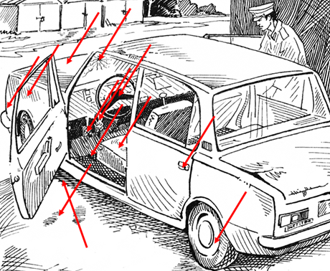
СЛЕДЫ НА ТРАНСПОРТНОМ СРЕДСТВЕ

Slide 15
УПРАЖНЕНИЕ №1
Составить протокол осмотра транспортного средства

Slide 16
УПРАЖНЕНИЕ №1
Составить протокол осмотра транспортного средства

Slide 17
«БЛАГОДАРЮ
ЗА ВНИМАНИЕ!!!»

